Slide 1
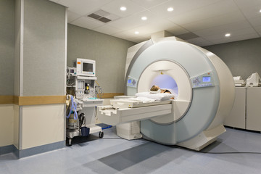

«КРИОТЕРМ»
Аппаратно-программный комплекс для круглосуточного наблюдения за критически важными параметрами работы магнитно-резонансного томографа
PITCHDECK

Slide 2

О проекте
Команда проекта «Криотерм» создает программно-аппаратный комплекс помогающий сервисным инженерам, обслуживающим аппараты магнитно-резонансной томографии, непрерывно и круглосуточно, в автоматическом режиме, наблюдать динамику их критически важных параметров. Это позволяет вовремя заметить тенденции к возникновению аварийных ситуаций и, совершив внеплановые мероприятия, предотвратить их. Система «Криотерм» автономна и представляет собой микро-компьютерное устройство, которое, посредством совокупности датчиков, собирает сведения о текущем состоянии томографа и через доступные каналы связи отсылает собранную и обработанную информацию на централизованный сервер. В случае экстренной необходимости система сигнализирует о скором наступлении аварийной ситуации непосредственно.
В настоящий момент проект находится в стадии проверяемой на пригодность и полезность идеи с одновременной доработкой микро-компьютерного аппаратно-программного комплекса.
Получаемые в ходе углублённого исследования проблемы сведения ложатся в основу разработки минимально жизнеспособного продукта (MVP).
Notes:
2

Slide 3

Проблема
У технических (сервисных) специалистов, проводящих плановое обслуживание аппаратов для магнитно-резонансной томографии, существует проблема своевременного проведения профилактических работ для содержания томографа в рабочем состоянии.
Одним из критических параметров, влияющих на работоспособность томографа, является объём содержания хладогена, который поддерживает предельно низкую температуру кольцевого магнита для обеспечения в нём режима сверхпроводимости.
Сегодня данная проблема решается довольно расточительным способом, путём полной замены хладогена, который, либо планово высвобождается, либо его объём понижается в результате незапланированных утечек или в результате аварийной ситуации — называемой квенчем (quenche).
При этом денежные затраты на полную перезаправку хладогена имеют для медицинских учреждений существенное значение.

Slide 4
Решение
Аппаратно-программный комплекс «Криотерм» построенный на базе микро-компьютера с системой периферийных датчиков различного назначения берёт на себя круглосуточную и неустанную работу по наблюдению за динамикой критически важных показателей работы магнитно-резонансного томографа.
Предварительно настроенная система собирает и первично анализирует все сведения об изменении критически важных параметров, по доступному каналу связи направляет их на централизированный сервер для дальнейшей обработки, накопления статистики и направлении сигналов заинтересованным лицам, как о текущем состоянии контролируемого оборудования, так и об его аварийных состояниях.
Система принятия решений, перечень наблюдаемых параметров, протоколы сообщений о критически важных состояниях наблюдаемой системы гибко настраиваются самим пользователем.
Программное обеспечение с элементами искусственного интеллекта путём перекрёстного анализа сведений поступающих с аппаратов расположенных по всему миру, но имеющих сходные условия эксплуатации и динамику изменения критически важных параметров, может иметь предсказательный характер предотвращающий аварийные состояния наблюдаемой техники.

Slide 5
Преимущества нашего решения
Проект «Криотерм» является простым в исполнении и использовании. Не требует внесения каких-либо изменений в конструкцию магнитно-резонансного томографа. Ничем не мешает проведению плановых профилактических работ. Не препятствует исполнению гарантийных обязательств производителям оборудования. Работает независимо от штатных систем наблюдения и диагностики.
Система «Криотерм» работает автономно, с использованием любых доступных каналов связи.
Легко расширяется и масштабируется.
Сопрягается с уже существующим оборудованием, без внесения изменений в конструкцию
«Уживается и сотрудничает» со штатными системами наблюдения и диагностики
Полностью автономно и воплощает в себе передовой опыт сервисного обслуживания
PITCHDECK

Slide 6

Главное преимущество
Главное конкурентное преимущество нашего продукта – это многолетний накопленный опыт квалифицированного обслуживания аппаратов МРТ воплощённый в системе ИИ расположенной на удалённом сервере, который, опираясь на точные наблюдения абонентских микро-компьютерных комплексов нашей системы способен давать обоснованные прогнозы состояния включённых в систему аппаратов МРТ
МЫ ЗНАЕМ КАК,
МЫ ВИДИМ ДАЛЬШЕ
PITCHDECK

Slide 7
Информация о рынке
60 000
устройств
Потенциальными потребителями продукции «Криотерм» могут стать, прежде всего, медицинские учреждения, которые непосредственно владеют магнитно-резонансными томографами и заинтересованы в снижении затрат на их содержание, а также сервисные компании уже присутствующие на рынке и связанные с медицинскими учреждениями сервисными обязательствами, которые препятствуют непосредственному обращению к нашей продукции.
Объем такого рынка в мире составляет около 50 000 действующих устройств, в странах СНГ – около 3 000 в сегменте коммерческих (B2B) и государственных (B2G) медицинских учреждений.
50 000 устройств
к 2025 году
в 2021 году
Каждый год рынок медицинского оборудования растёт на 3-5%, что может стать и для нас драйвером роста.

Slide 8
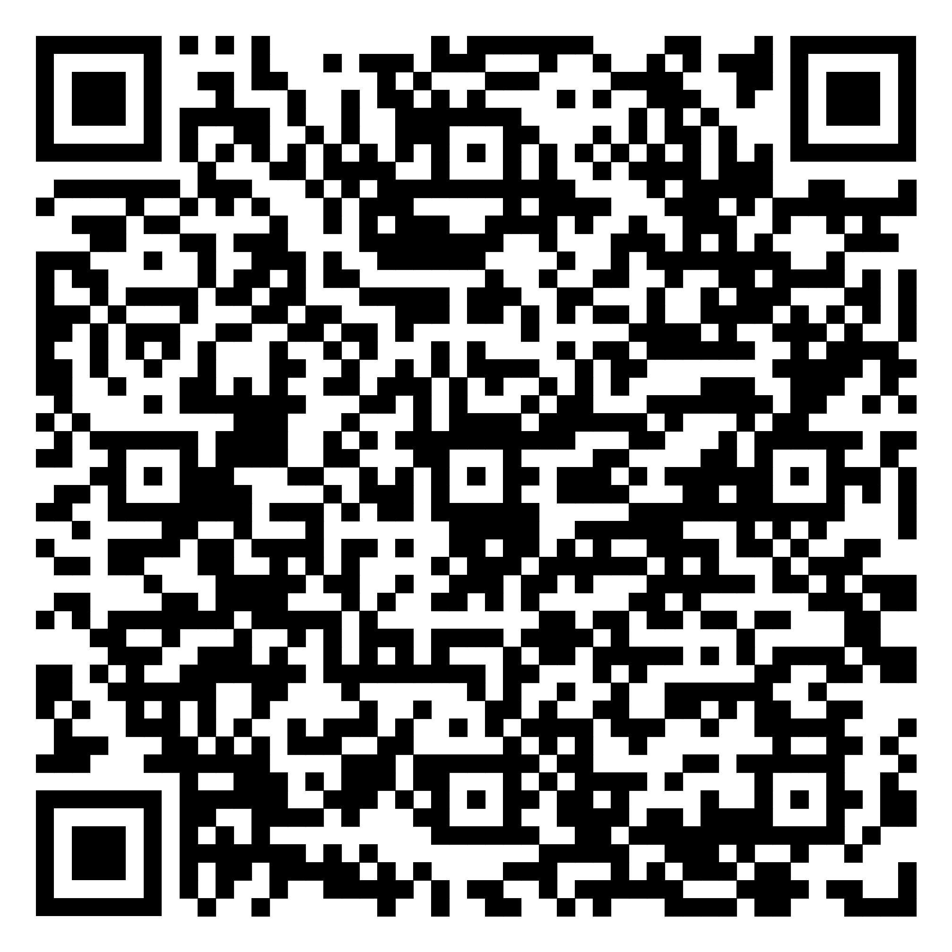
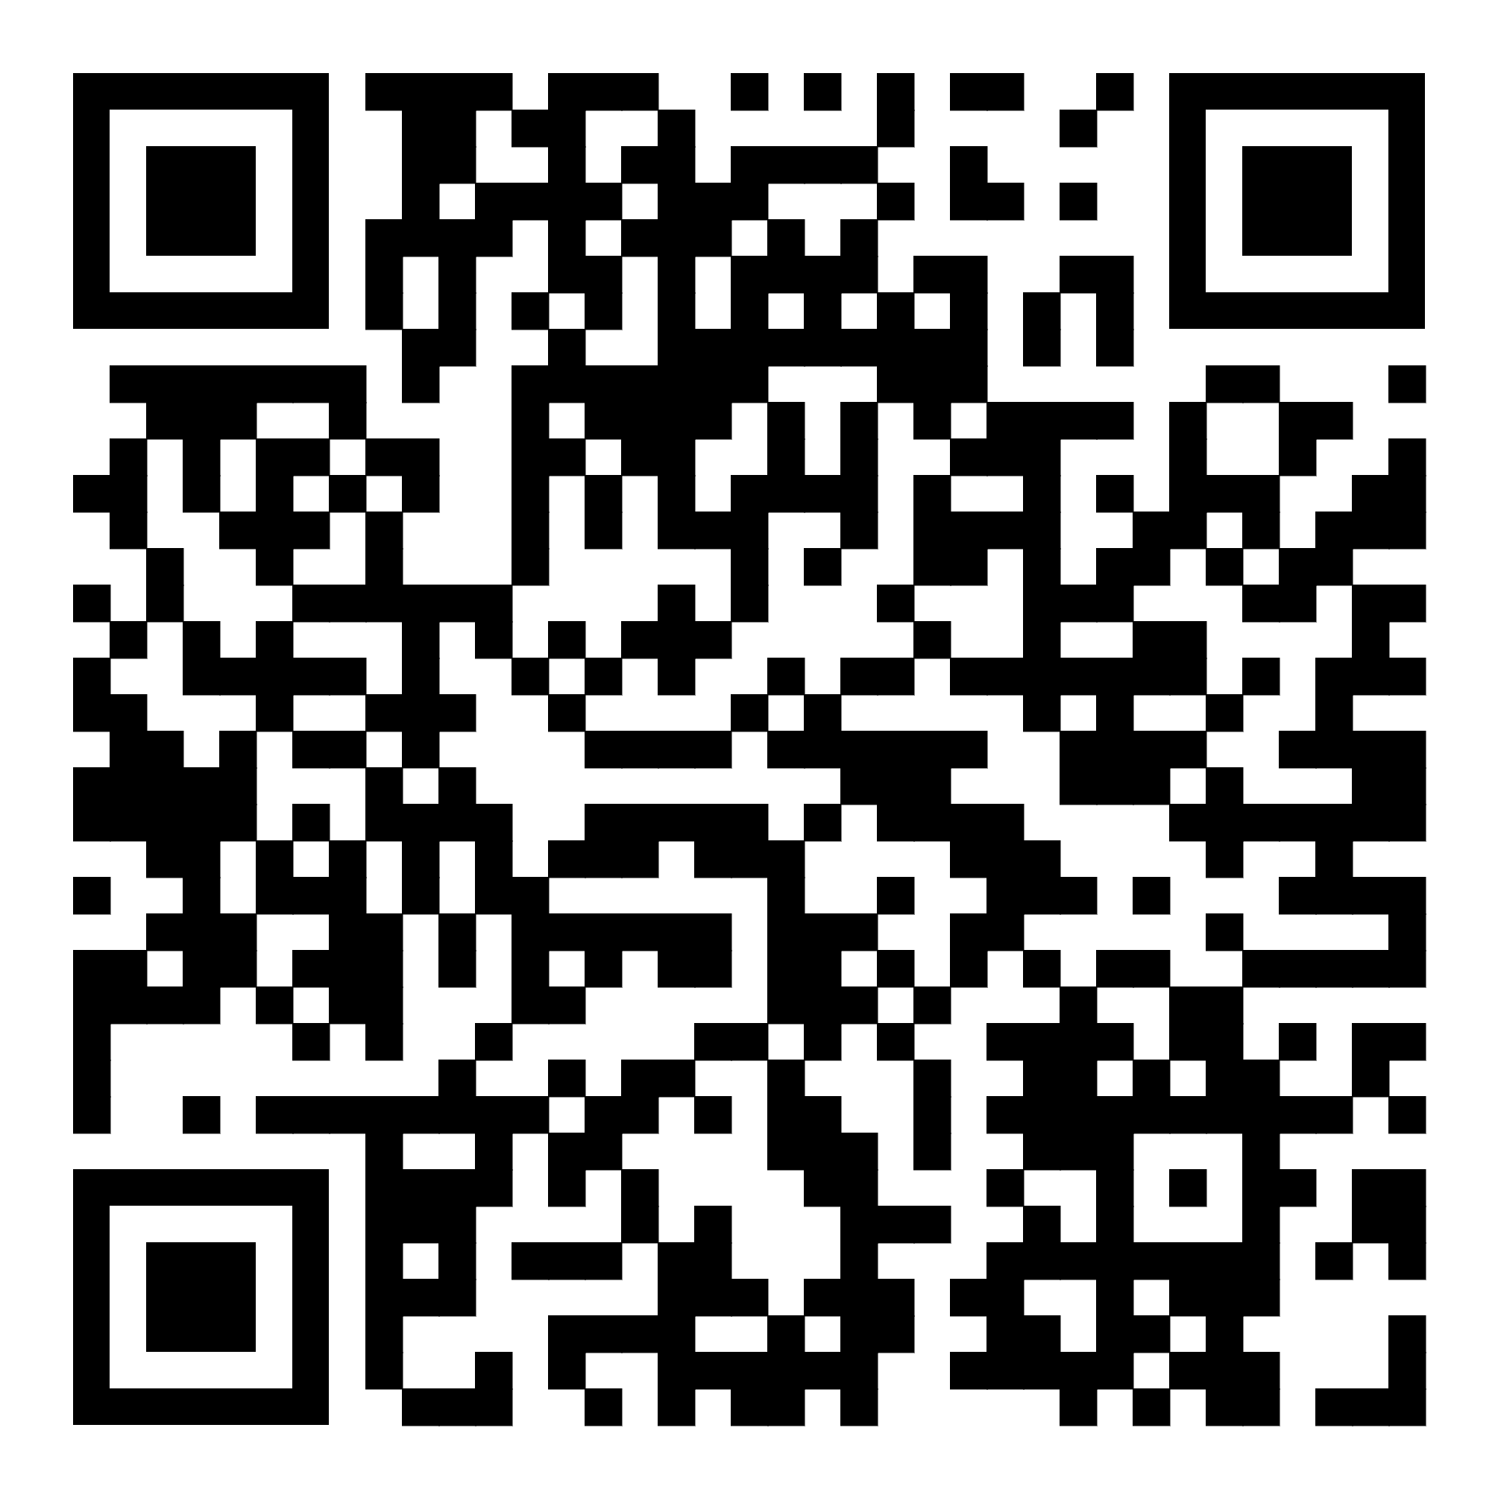
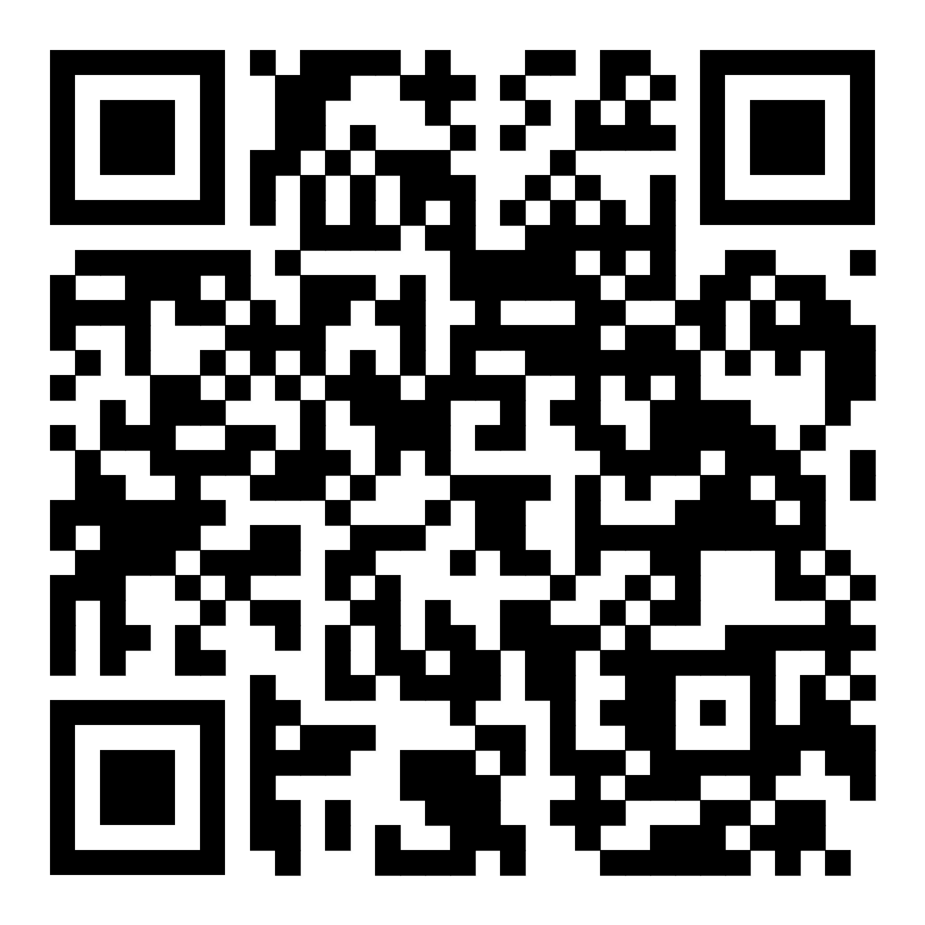
Исследования в рамках акселератора
Исследования рынка
Customer Development

Slide 9





Конкуренты
И другие компании
Конкурентов мы не боимся, мы с ними сотрудничаем.

Slide 10

Бизнес-модель
Проект «Криотерм» будет зарабатывать по совмещённой модели подписки на облачный сервис (программное обеспечение как услуга) с элементами продажи оконечного абонентского оборудования способного работать автономно, но с ограниченными возможностями, которые могут быть значительно расширены путём платной подписки на облачный сервис.
Средняя цена, которую тратит пользователь на решение сходных задач составляет примерно 20 000 рублей ежемесячно.
Наше решение, в зависимости от полноты нашего участия в сервисном обслуживании аппарата, может стоить соизмеримые суммы, либо незначительно их превосходить, но со значительным расширением возможностей.
PITCHDECK

Slide 11
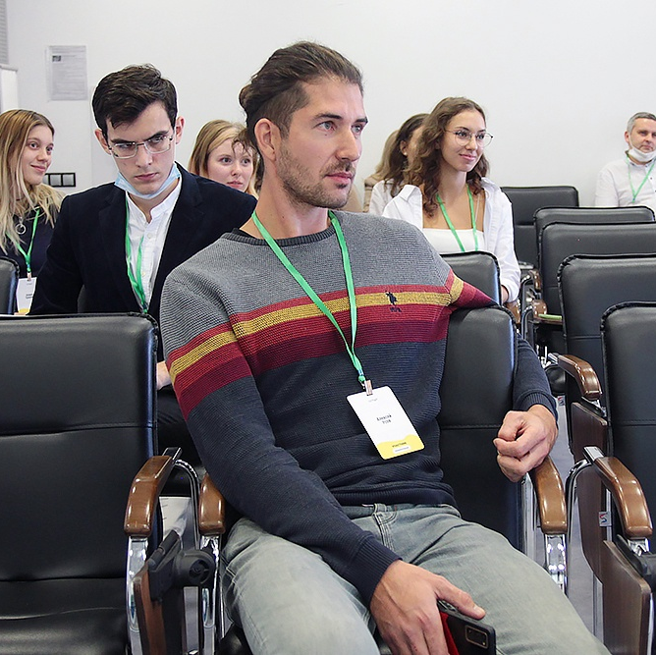
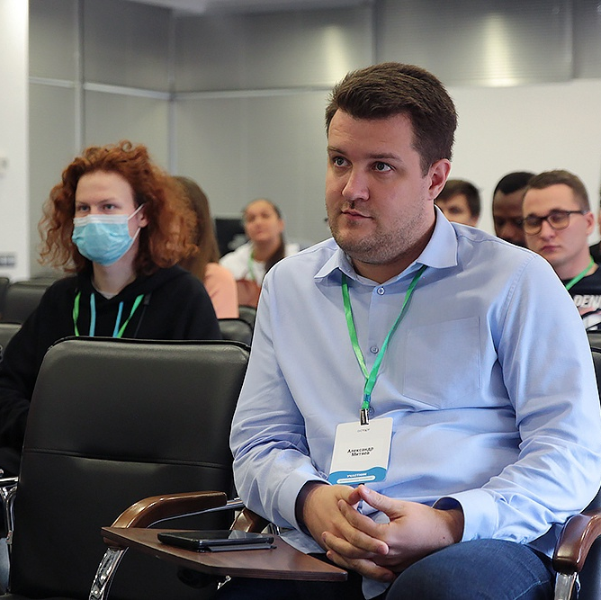
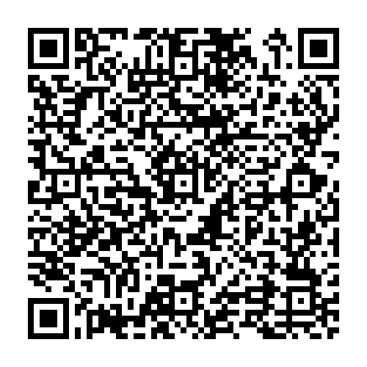
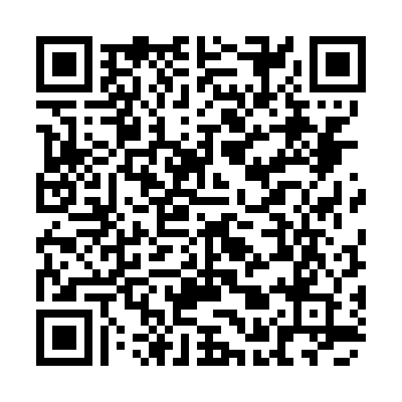
PITCHDECK
Наша команда
Усов Алексей
Митяев Александр
Руководитель проекта
( CEO )
Маркетолог

Slide 12
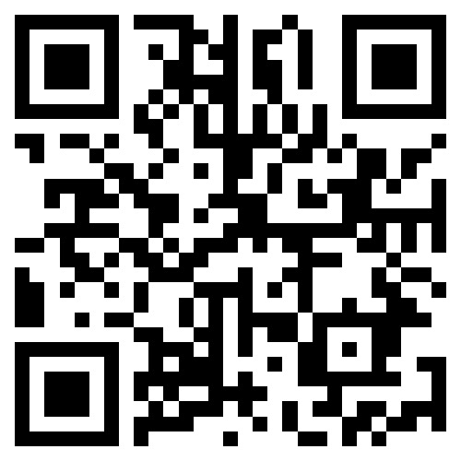
БЛАГОДАРЮ
ЗА ВНИМАНИЕ
Контактная информация:
АПК «Криотерм»
Руководитель проекта
Усов Алексей Иванович
E-mail: mrtMasterPro@gmail.com
+7 (985) 139-59-44
С ЛЮБОВЬЮ К ВАШИМ ГАЙКАМ
PITCHDECK
Notes:
12

